Slide 1
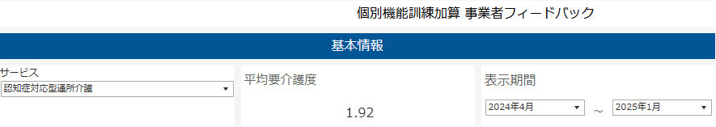
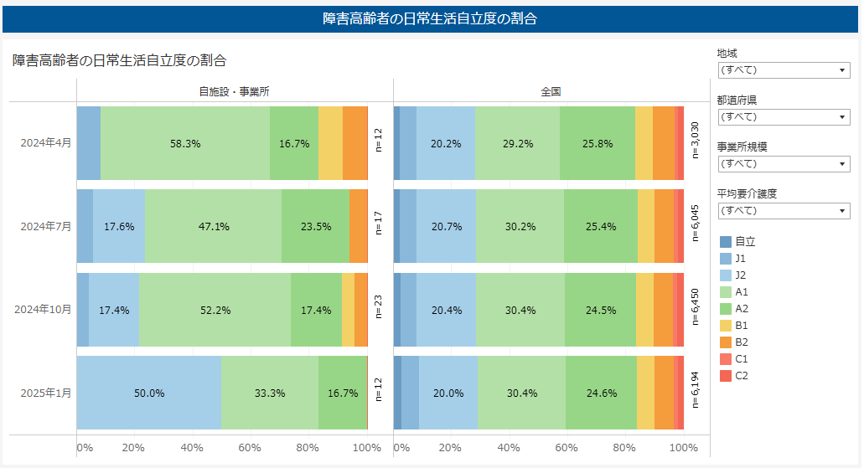
全国的には自立度の割合は大きな変動ないが、当事業所は月によって変動あり。また、歩行移動者の割合が高く、身体機能的な生活自立度が高い傾向にある。

Slide 2
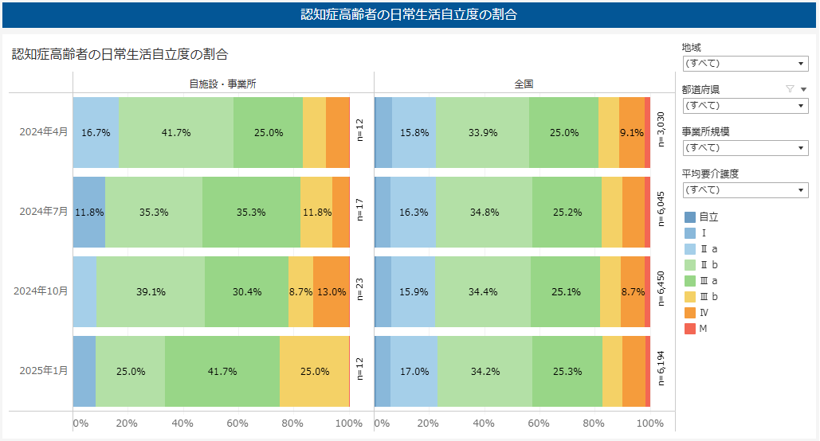
全国と比較し、道に迷う、服薬管理に援助を要す、昼または夜に認知症の周辺症状がみられ、何等かの介護を要している方が多い状況である。清潔保持のお手伝いや、ご本人が心地良く過ごせる空間の提供を行い、家族の負担を減らし、なるべく長く在宅生活が出来るように支援している。

Slide 3
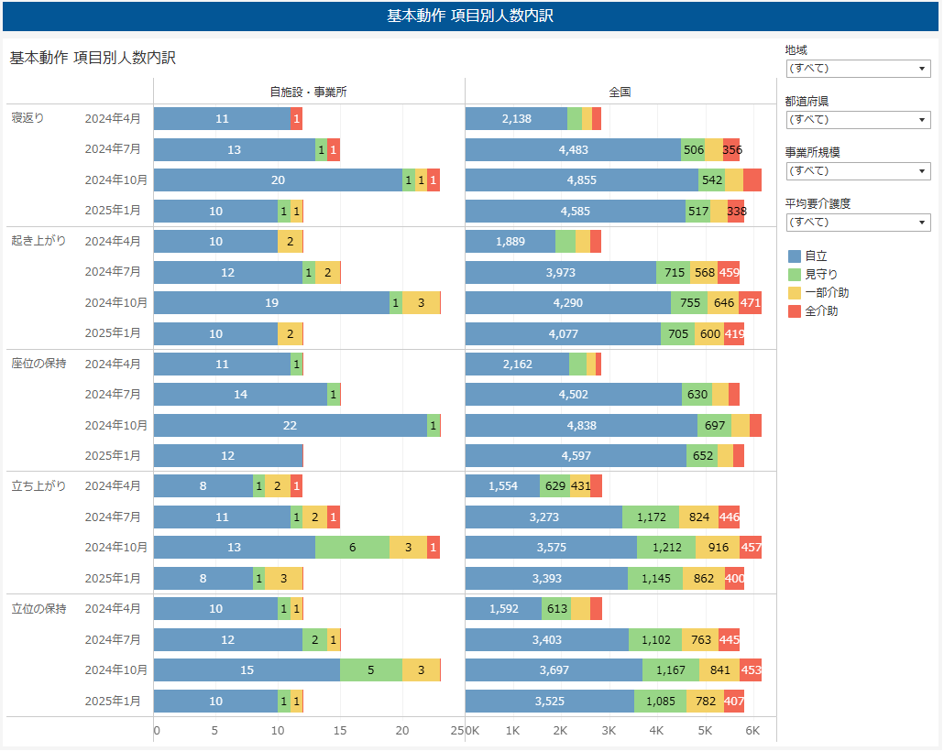
身体機能面は重度介助者が少なく、座位や臥位での動作はほぼ自立の方で占められている。
立ち上がり時は突発的な動作がみられることもあり、身体機能が高くとも見守りが必要な方の割合が高くなる傾向あり。

Slide 4
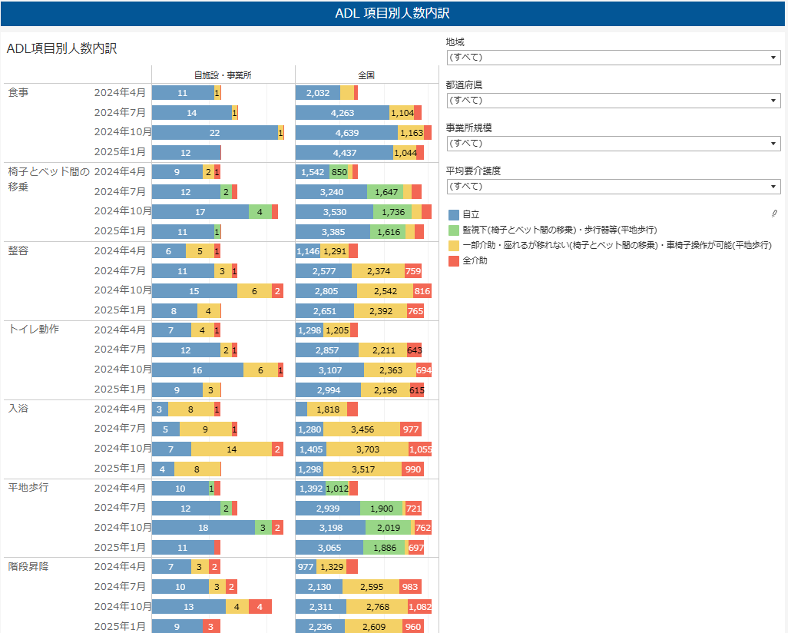
入浴以外の動作は自立されている方の割合が全国と比較して高い。
入浴も軽介助や促しの介助で済む方が多い。
身体機能が高い利用者が多い為と考える。

Slide 5
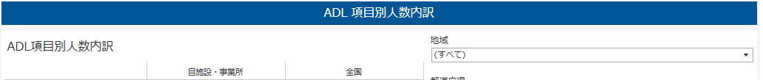
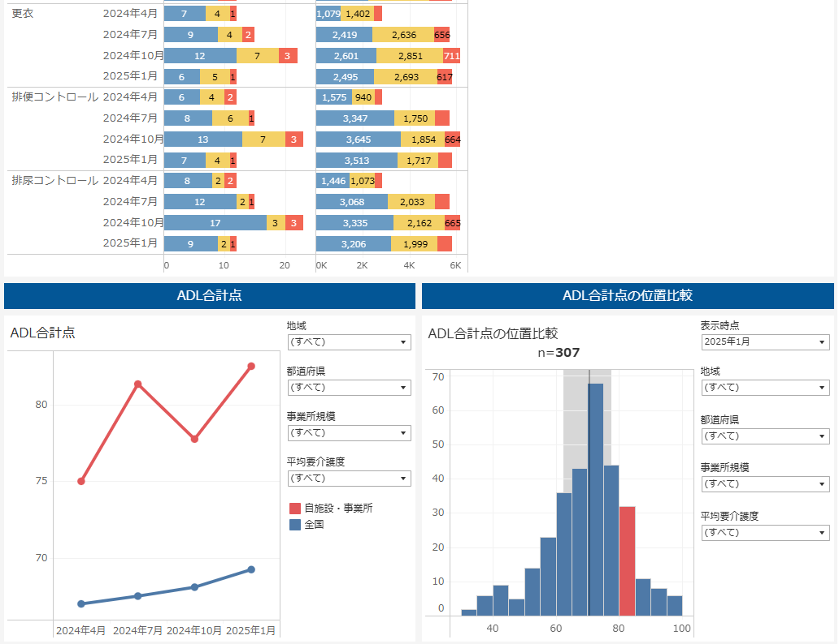
排泄コントロール等は介助が必要な方がいらっしゃるが、パット内での排泄にとどまり、失禁される方は少ない。
ADL合計点や合計点の位置比較をみても、身の回りの事をご自分でできる方が多い利用所といえる。
道具や椅子の高さ、声かけの方法などを工夫し、ご自分でできることを引き出す介入をしている。

Slide 6
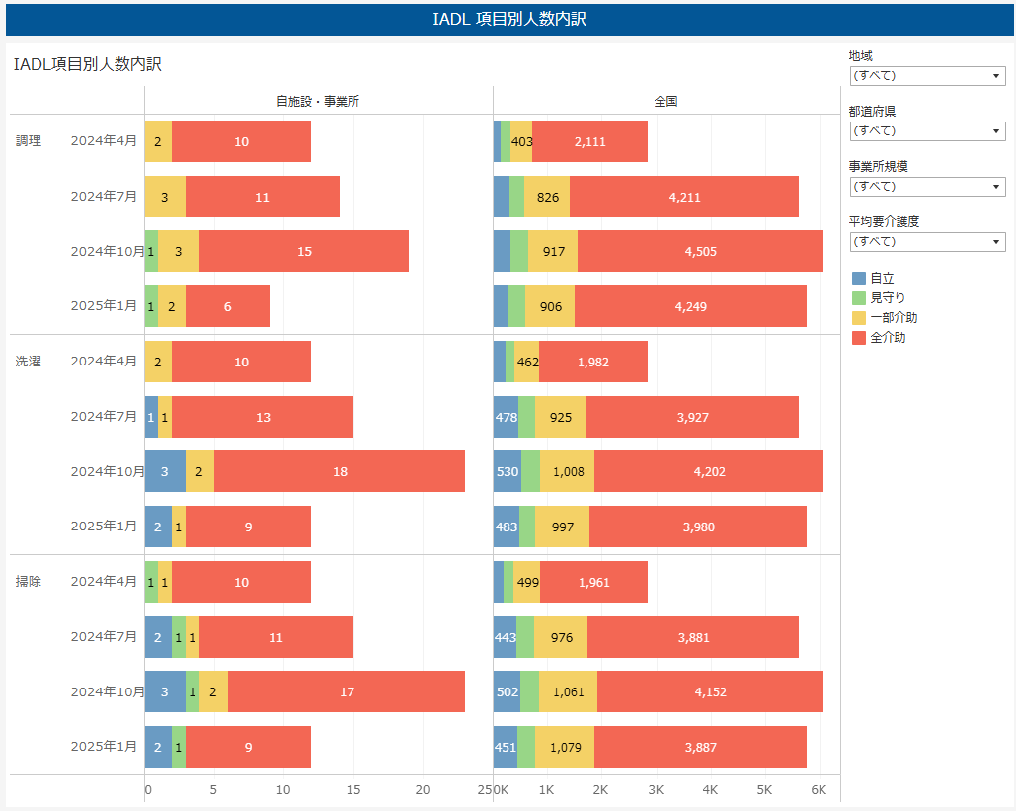
独居の方もいらっしゃるので、洗濯や掃除などをご自身で行える方も利用されている。
自宅では家族介助にて行っていることも、皿洗い等のお手伝いをお願いすることもある。

Slide 7
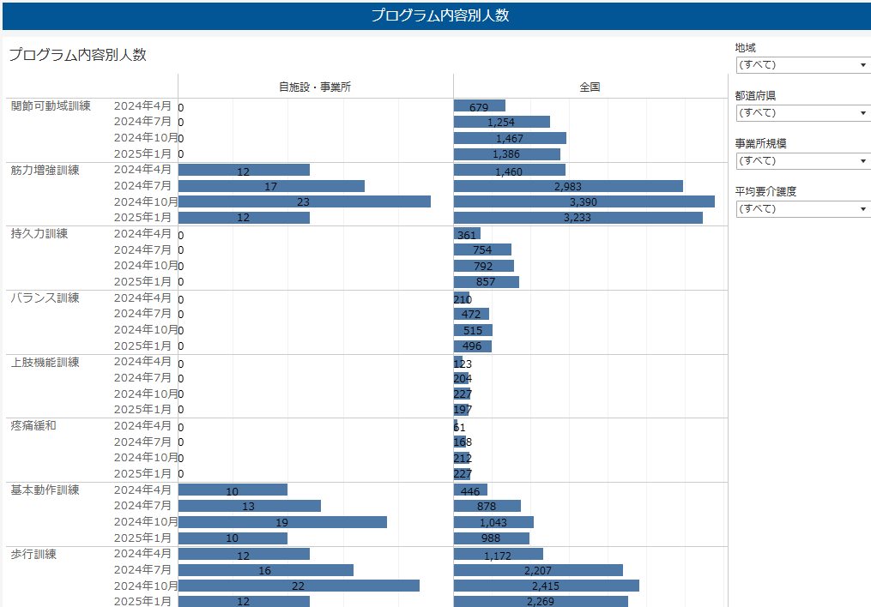
身体機能が高い利用者が多いので、体操や普段の生活動作の中で基本動作や歩行練習を行っている。
また、レクリエーションの中で楽しみを提供していることも多いので、訓練内容として反映していく。

Slide 8
